Slide 1
Управление качеством колоноскопии при скрининге колоректального рака
І Республиканский Съезд врачей ПМСП
Алматы, 17-18 ноября 2014 г.
Турбекова М.Н.
Докторант Высшей школы общественного здравоохранения

Slide 2
Актуальность темы
Ежегодно число случаев заболеваний при колоректальном раке (КРР) в мире превышает 1 млн.
Количество смертельных исходов от данной нозологии приближается к 500000.
1 - Internacional Agency for Research on Cancer. IARC Databases Available at: http://www-dep.iarc.fr/
2 - Практическое руководство Всемирного гастроэнтерологического общества (ВГО) и международного союза по профилактике рака пищеварительной системы. Скрининг колоректального рака. - 2008.- 17 с.

Slide 3
Смертность от онкологических заболеваний в Казахстане занимает второе место в структуре смертности населения. Ежегодно от рака умирает порядка 17 000 человек, из которых 42% - лица трудоспособного возраста³.
По данным Научно-исследовательского института онкологии и радиологии МЗ РК в общей структуре смертности от онкологических заболеваний в 2012 году КРР находился на 3 месте (9,1%), после рака легкого (17,2%) и желудка (12,1%)⁴.
³ - Программа развития онкологической помощи в Республике Казахстан на 2012-2016 годы
⁴ – Показатели онкологической службы РК за 2012 год

Slide 4
Применение колоноскопии при скрининге КРР позволяет:
выявить злокачественные новообразования толстой кишки;
применить и оценить результаты других скрининг-тестов;
обнаружить и удалить предраковые поражения.

Slide 5
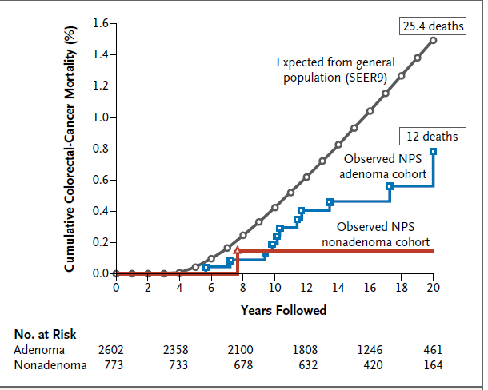
Выполнение полипэктомий при колоноскопии снижает смертность от колоректального рака на 53%

Slide 6
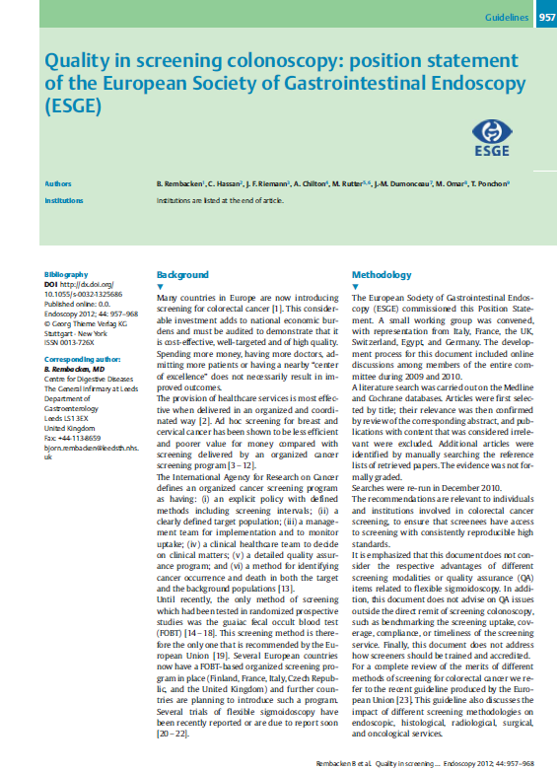
Критерии качества скрининговой колоноскопии
Согласие и отказ от исследования
Подготовка и минимальный опыт эндоскописта для выполнения скрининговых исследований
Подготовка толстой кишки к осмотру
Анестезиологическое обеспечение
Интубация слепой кишки
Показатель выявления аденом и колоректального рака
Время извлечения колоноскопа

Slide 7
Критерии качества скрининговой колоноскопии
Извлечение полипов с целью гистологической верификации
Регистрация значимых образований, выявленные в межскрининговый период
Особенности удаления крупных полипов
Обработка и дезинфекция оборудования
Маркировка полипов с подозрением на малигнизацию и рак
Регистрация ранних и отсроченных осложнений
Частота перфораций
Частота кровотечений

Slide 8
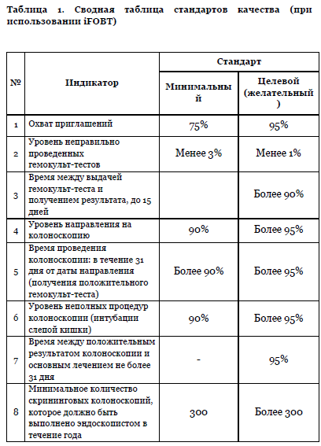

Критерии качества скрининговой колоноскопии

Slide 9
Цель исследования
Определение отношения эндоскопистов Казахстана к Европейским стандартам обеспечения качества скрининговой колоноскопии

Slide 10
Объекты исследования

Slide 11
Согласие и отказ от исследования
Пациенты, отказывающиеся от колоноскопии в день исследования и во время проведения исследования должны регистрироваться, этот показатель должен быть не более 5% до колоноскопии и не более 1% во время процедуры

Slide 12
Согласие и отказ от исследования

Slide 13
Подготовка и минимальный опыт эндоскописта для выполнения скрининговых исследований
Рекомендуется согласование уровня минимального количества выполненных исследований для возможности получения сертификата колоноскописта, а также установление количественных критериев ежегодного выполнения исследований.
Результаты популяционного исследования (Канада) показали, что риск развития осложнений (кровотечение и перфорация) в 3 раза выше у эндоскопистов, выполнявших менее 300 колоноскопий в год .
Rabeneck L, Paszat LF, Hilsden RJ et al. Bleeding and perforation after outpatient colonoscopy and their risk factors in usual clinical practice. Gastroenterology 2008; 135: 1899–1906.

Slide 14
Стандарт «минимальное количество скрининговых колоноскопий, выполняемое эндоскопистом в течение года» в Казахстане

Slide 15
Подготовка толстой кишки к осмотру
Качество подготовки должно фиксироваться (отслеживаться) и быть «адекватным» (или более качественным), по меньшей мере, в 90% всех скрининговых исследований
В английской национальной скрининговой программе 17% (8/48) скрининговых центров были вынуждены внести изменения в режим подготовки к колоноскопии из за неудовлетворительных результатов последней.
Rembacken B., Ponchon T. et al. Quality in Screening Colonoscopy. Endoscopy 2012; 44: 957–968.

Slide 16
Подготовка толстой кишки к осмотру

Slide 17
Интубация слепой кишки
Интубация слепой кишки должна осуществляться не менее чем в 90% исследований (в статистический анализ включаются все предпринимаемые скрининговые колоноскопии, в т.ч. незавершённые из-за обнаружения стенозирующей опухоли и прекращённые из-за плохой подготовки)

Slide 18
Интубация слепой кишки

Slide 19

Показатель выявления аденом - основной показатель качества выполненных колоноскопий
Великобритания (Bowel Cancer Screening Programme) на основе пилотных данных установила ADR на уровне 35%
В США аденомы должны быть обнаружены у более 25% мужчин и 15% у женщин
Quality Assurance Guidelines for Colonoscopy. NHS BCSP Publication No 6, February 2011.
Lieberman DA, Weiss DG, Bond JH, et al. Use of colonoscopy to screen asymptomatic adults for colorectal cancer: Veterans Affairs Cooperative Study Group 380. N Engl J Med 2000;343:162–8.

Slide 20
Показатель выявления аденом

Slide 21
Время извлечения колоноскопа
Рекомендуемый стандарт: не менее 6 минут при выполнении чисто диагностической колоноскопии, как минимум, в 90% всех исследований
Эндоскописты, которые осматривали толстую кишку на выходе длительнее 6 минут находили неоплазии значительно чаще (28,3%, против 11,8%). Частота выявления распространенных новообразований толстой кишки также значительно отличалась - 6,4%, против 2,6%.
Barclay RL, Vicari JJ, Doughty AS et.al. Colonoscopic withdrawal times and adenoma detection during screening colonoscopy. N.Engl.J.Med 2006; 355 (24):2533-2541.

Slide 22
Время извлечения колоноскопа

Slide 23
Извлечение полипов с целью гистологической верификации
Рекомендуется регистрировать число удаленных и извлеченных полипов и стремиться извлекать все полипы для гистологического исследования; предлагаемый стандарт - извлекать для гистологического исследования не менее 90% резецированных полипов
Результаты проведенной в Англии пилотной скрининговой программы, показали, что 16,6% всех случаев рака толстой кишки были «раками в полипе»
Quality Assurance Guidelines for Colonoscopy. NHS BCSP Publication No 6, February 2011.

Slide 24
Извлечение полипов с целью гистологической верификации

Slide 25
Регистрация значимых образований, выявленные в межскрининговый период
Рекомендуется регистрировать все раковые поражения и все полипы размером более 1 см (размер, внешний вид, локализацию и гистологию), выявленных в межскрининговые периоды и после окончания скрининговой программы
В Канадском исследовании колоректальный рак развился у 2-6% больных, перенесших колоноскопию в предыдущие 3 года
Bressler B, Paszat L, Chen Z et al. Rates of new or missed colorectal cancers after colonoscopy and their risk. Gastroenterology 2007; 132: 96–102.

Slide 26
Фотодокументирование процедуры

Slide 27
Выводы
1. Количество индикаторов качества скрининговой колоноскопии, принятых в Казахстане, существенно меньше рекомендуемых Европейским стандартом обеспечения качества колоноскопии (2 против 15), что, на наш взгляд, может быть обусловлено различиями в подготовленности как врачей, так и медицинских организаций, к применению полного перечня индикаторов.
2. По мнению эндоскопистов, наиболее приемлемыми для Казахстана в настоящее время являются следующие индикаторы:
  Подготовка толстой кишки к осмотру
  Интубация слепой кишки
  Извлечение полипов с целью гистологической верификации

Slide 28
3. Отказ от колоноскопии в день исследования, фиксирование времени осмотра толстой кишки на выходе, регламентация ежегодного количества проведенных эндоскопистом колоноскопий, по мнению большинства опрошенных эндоскопистов, не влияют на управление качеством колоноскопии при скрининге.
4. Индикатор выявления аденом толстой кишки требует дополнительного исследования с целью внедрения данного показателя управления качеством при скрининге КРР.

Slide 29
Спасибо за внимание

